Slide 1


МУНИЦИПАЛЬНОЕ БЮДЖЕТНОЕ ДОШКОЛЬНОЕ ОБРАЗОВАТЕЛЬНОЕ
УЧРЕЖДЕНИЕ «ДЕТСКИЙ САД «РУЧЕЁК» СЕЛА ТЕНИСТОЕ
БАХЧИСАРАЙСКОГО РАЙОНА РЕСПУБЛИКИ КРЫМ
Консультация для воспитателей
«Развитие речи детей в условиях семьи и детского сада»
Подготовила:
Старший воспитатель
Гордей Н.Ю.
Notes:
Добрый вечер уважаемые родители! Спасибо Вам за то что нашли время и пришли к нам.

Slide 2
Актуальность
В последние годы наблюдается значительное снижение уровня речевого развития дошкольников. Это связывают с ухудшением здоровья детей и другими причинами. В связи с этим вопросы развития речи очень актуальны в наше время.
Речь — одна из важных линий развития ребенка. Она тесно связана с интеллектуальным развитием ребенка, оказывает огромную услугу в познании окружающего мира. Хорошая речь — это залог успешного обучения детей в школе.

Slide 3
Почему происходит задержка речи у ребенка? Причины задержки речи могут быть разными
1. Задержка речевого развития, как правило, результат проблем, которые были у мамы и будущего ребенка во время беременности, родов, либо сразу после них.
2. Замедленный темп созревания нервных клеток, отвечающих за речь (чаще всего обусловлено)
3. Нарушения слуха. Речь формируется на основе услышанного, если у ребенка есть проблемы со слухом, то возникают проблемы с воспроизведением слов, то есть с речью.
4. Еще одним фактором задержки речевого развития является педагогическая запущенность, когда у малыша нет тесной эмоциональной близости с мамой, он не получает достаточно информации извне, изолирован. Или же, наоборот, перегружен занятиями, развлечениями.

Slide 4
Причины задержки речи
5. Гиперопека и избалованность тоже пагубно сказываются на речевом развитии ребенка, которому достаточно мимики, жеста для общения со взрослыми: те понимают его буквально со взгляда, и потребности в речи у малыша не возникает.
6. Иногда может быть прямо противоположная причина долгого молчания: родители не могут себе позволить сидеть в декрете, рано выходят на работу. Маме некогда с малышом заниматься, читать книги, разговаривать, играть, гулять, петь песни – то есть стимулировать появление речи.
7. Постоянный просмотр телевизора детьми также может являться причиной задержки речевого развития.

Slide 5

Работа по развитию речи в детском саду осуществляется в разных видах деятельности
Коммуникативная
Трудовая
Познавательно-исследовательская
Продуктивная (художественно- эстетические занятия)
Музыкально-художественная
Чтение
Игровая

Slide 6
Формы речевой деятельности
наблюдение и элементарный труд в природе;
игры-забавы и игры-хороводы на развитие общения;
слушание художественной литературы с использованием красочных картинок;
инсценирование и элементарную драматизацию литературных произведений;
игры на развитие мелкой моторики рук;
дидактические игры и упражнения;
бытовые и игровые ситуации;
элементарное экспериментирование;

Slide 7
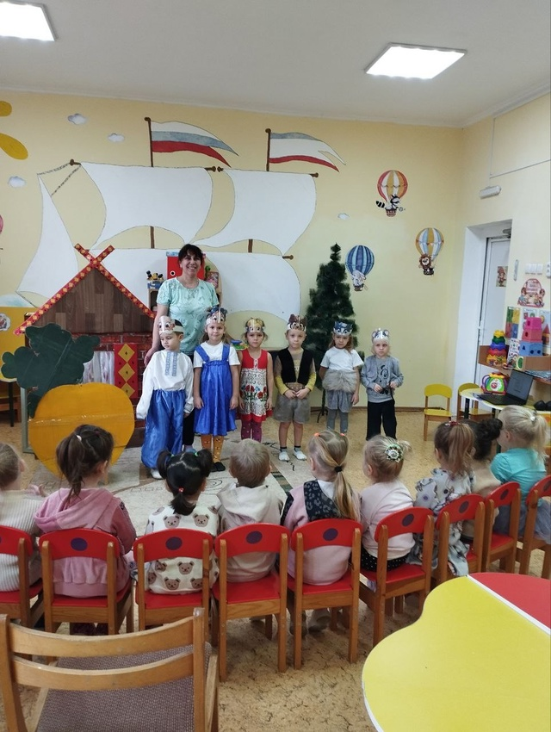
Как удержать внимание детей на занятии?
Обучение с игрой
Чтобы удержать внимание детей, занятие проводим с игрой, чередуем хоровые и индивидуальные ответы, используем различные демонстрационные материалы. (игрушки, картинки, настольный театр)

Slide 8
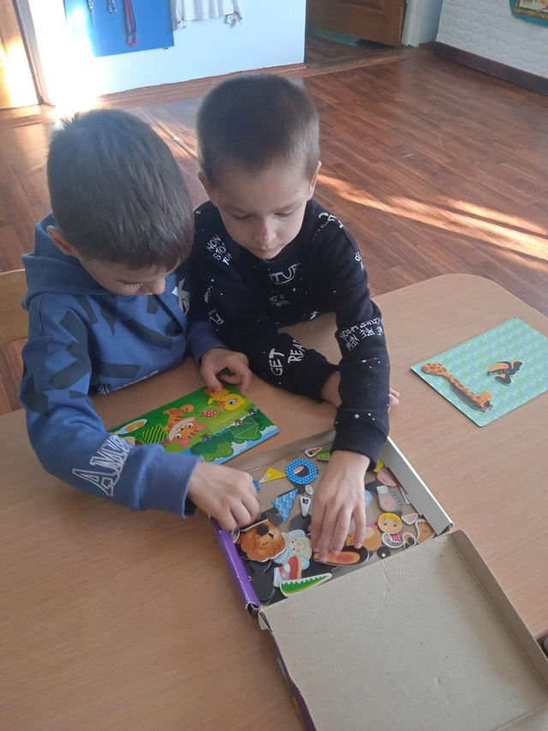
Методы и приемы:
Артикуляционная гимнастика;
Пальчиковая гимнастика;
Работа с чистоговорками;
Чтение художественной литературы;
Игры на развитие мелкой моторики.

Slide 9

«Наши руки не знают скуки»
Массаж
Массируя пальцы мы активизируем работу внутренних органов.
Можно сделать массаж язычку:
• «покусываем язычок»,
• «язычок вырывается, а зубки стараются удержать»,
• расслабить язык, «наказать непослушный язычок».
Notes:
Так же детям очень необходима Гимнастика язычка –. У детей не сформирован ещё полностью артикуляционный аппарат.

Slide 10
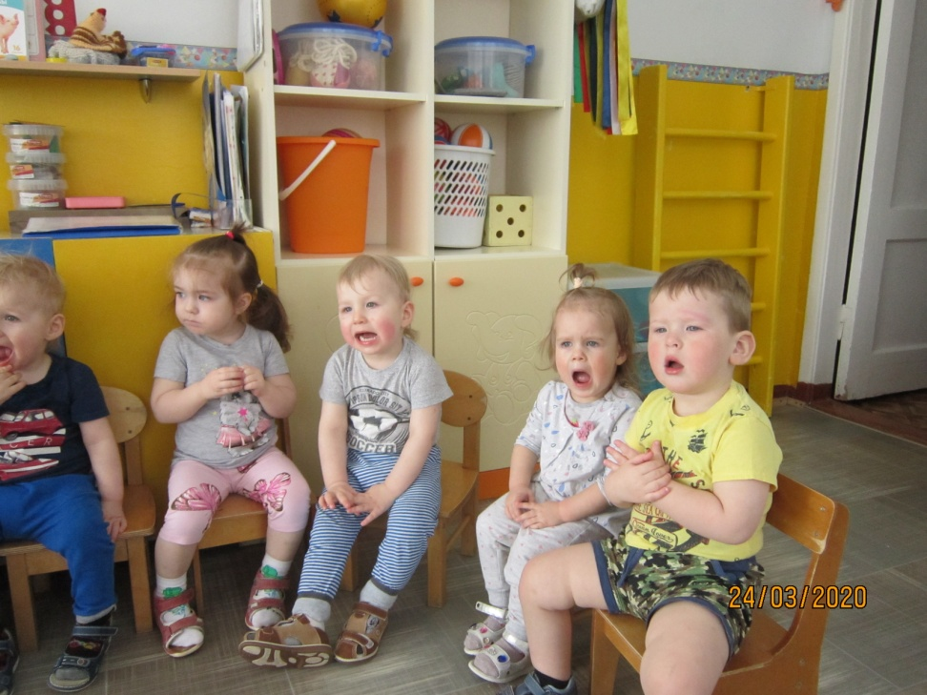
«Артикуляционная гимнастика»
Гимнастика помогает выработать правильные полноценные движения и определенные положения артикуляционных органов, необходимых для правильного произношения звуков.

Slide 11
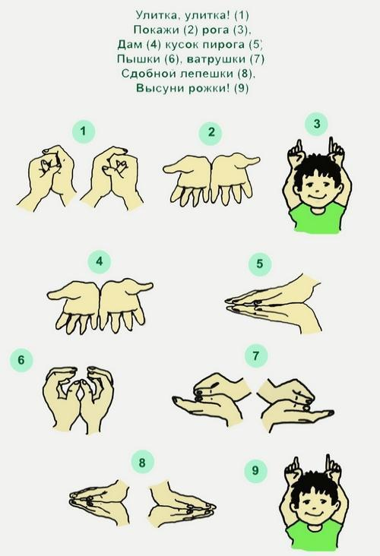
Пальчиковые игры и упражнения.
Игры с пальчиками – это не только стимул для развития речи и мелкой моторики, но и один из вариантов радостного общения. Игры эти очень эмоциональны, увлекательны.
Разучивание текстов с использованием «пальчиковой игры» стимулирует развитие речи, пространственного мышления, внимания, воображения, воспитывает быстроту реакции и эмоциональную выразительность.

Slide 12
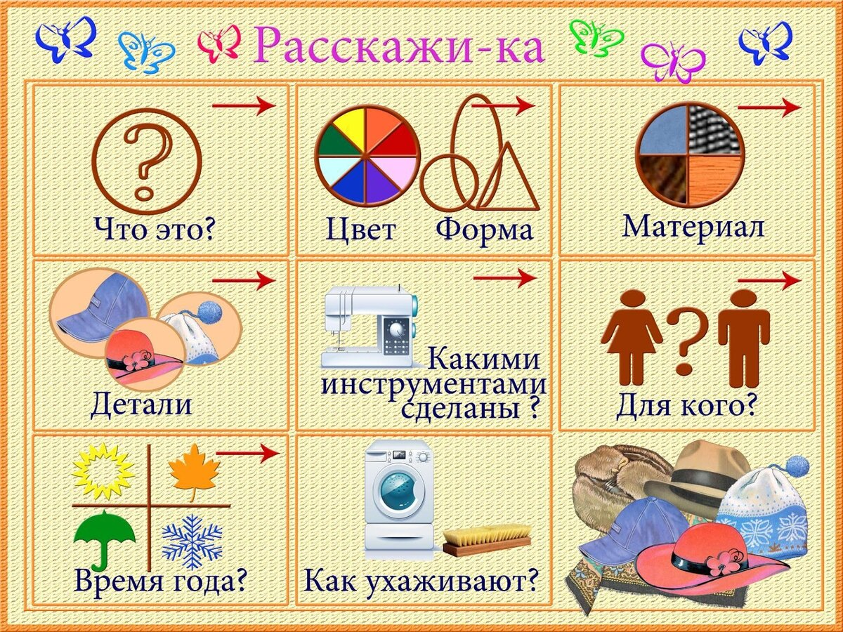
«Речевые игры»
(обогащение словарного запаса)
Игры со словами направлены в основном на развитие речи, воспитание правильного звукопроизношения, уточнение, закрепление и активизацию словаря, развитие правильной ориентировки в пространстве.
Notes:
Чтобы маленькие дети овладели необходимыми движениями, речью, разнообразными умениями и навыками, их этому надо учить. Необходимо развивать у детей речь как основное средство общения с окружающими.

Slide 13
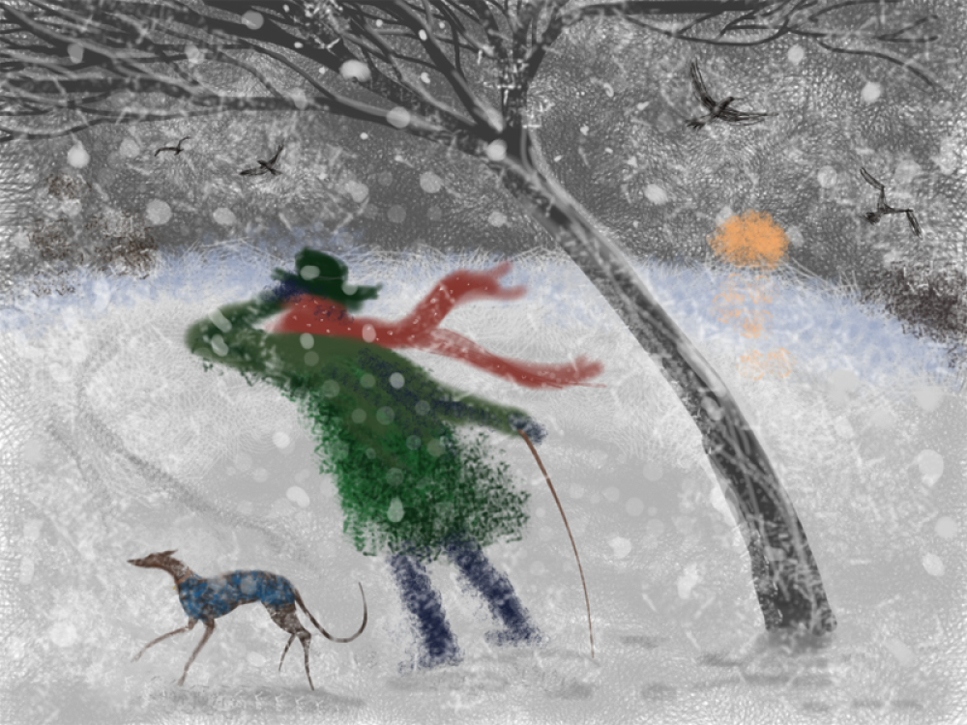
Речевая игра «Вьюга»
(на развитие силы голоса)
Педагог показывает картинку на которой изображена вьюга.
По сигналу «вьюга начинается» ребенок тихо говорит: «ууу…; по сигналу «сильная вьюга» ребенок громко говорит: «ууу…»; по сигналу «вьюга кончается» ребенок говорит тише; по сигналу «вьюга кончилась» замолкает.
Игра способствует формированию звукопроизношения

Slide 14
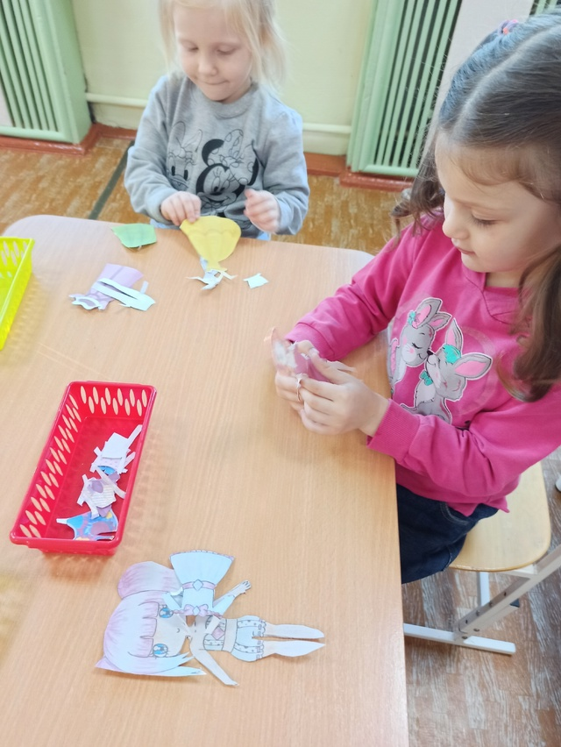
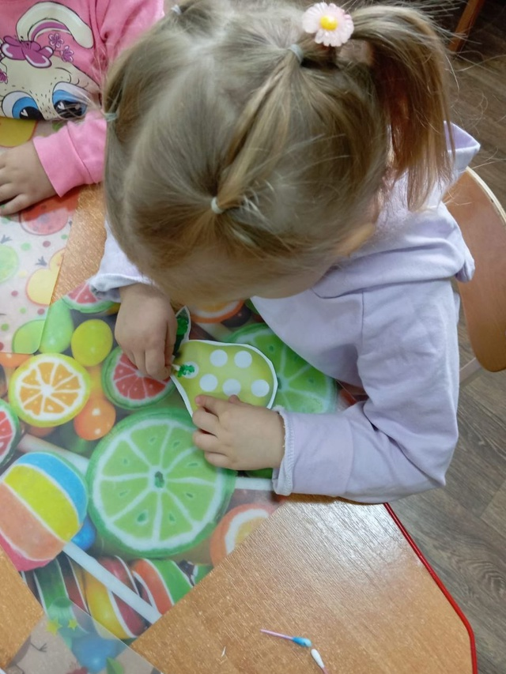
Игры на развитие мелкой моторики.
Дома так же можно дать прищепки из них можно много что сделать или крупы например фасоль и горох смешайте и пусть сидит как Золушка

Slide 15
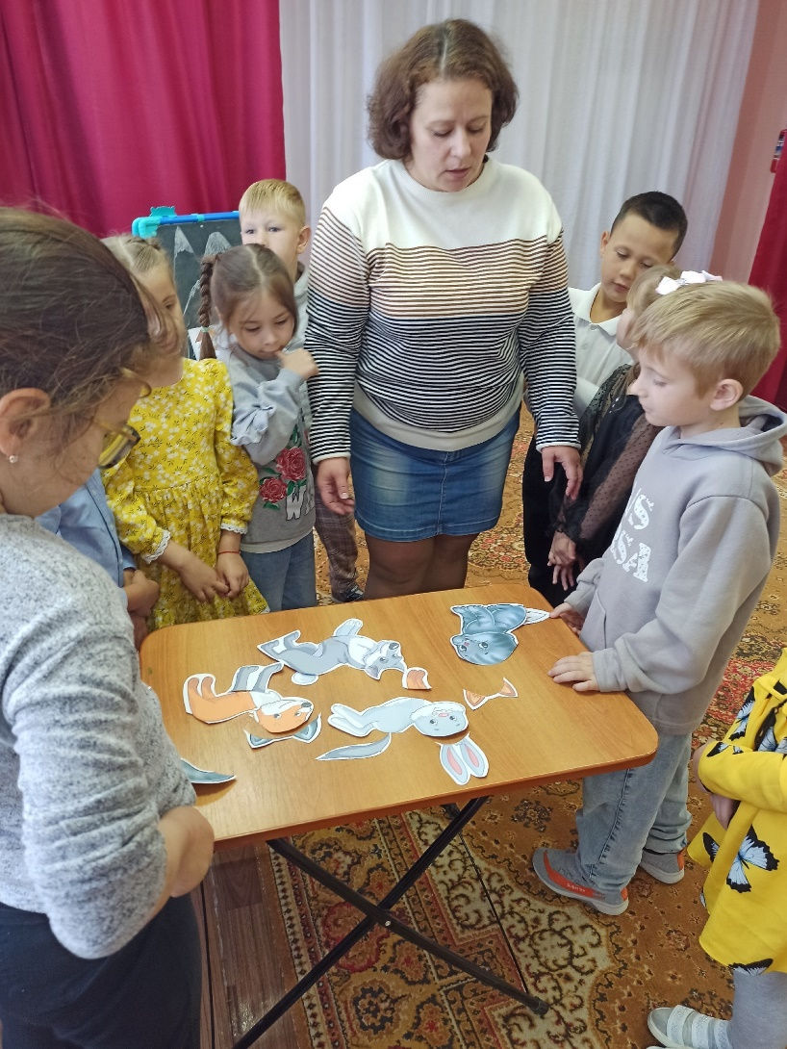
Дидактическая игра
- Проводим игры на развитие внимания, памяти, слухового внимания, на различение цвета, формы предметов. «Найди такой же предмет», «Что в коробочке?», «Узнай, кто позвал?», «Чего не стало?», «Чудесный мешочек», (с предметами разной формы) .

Slide 16
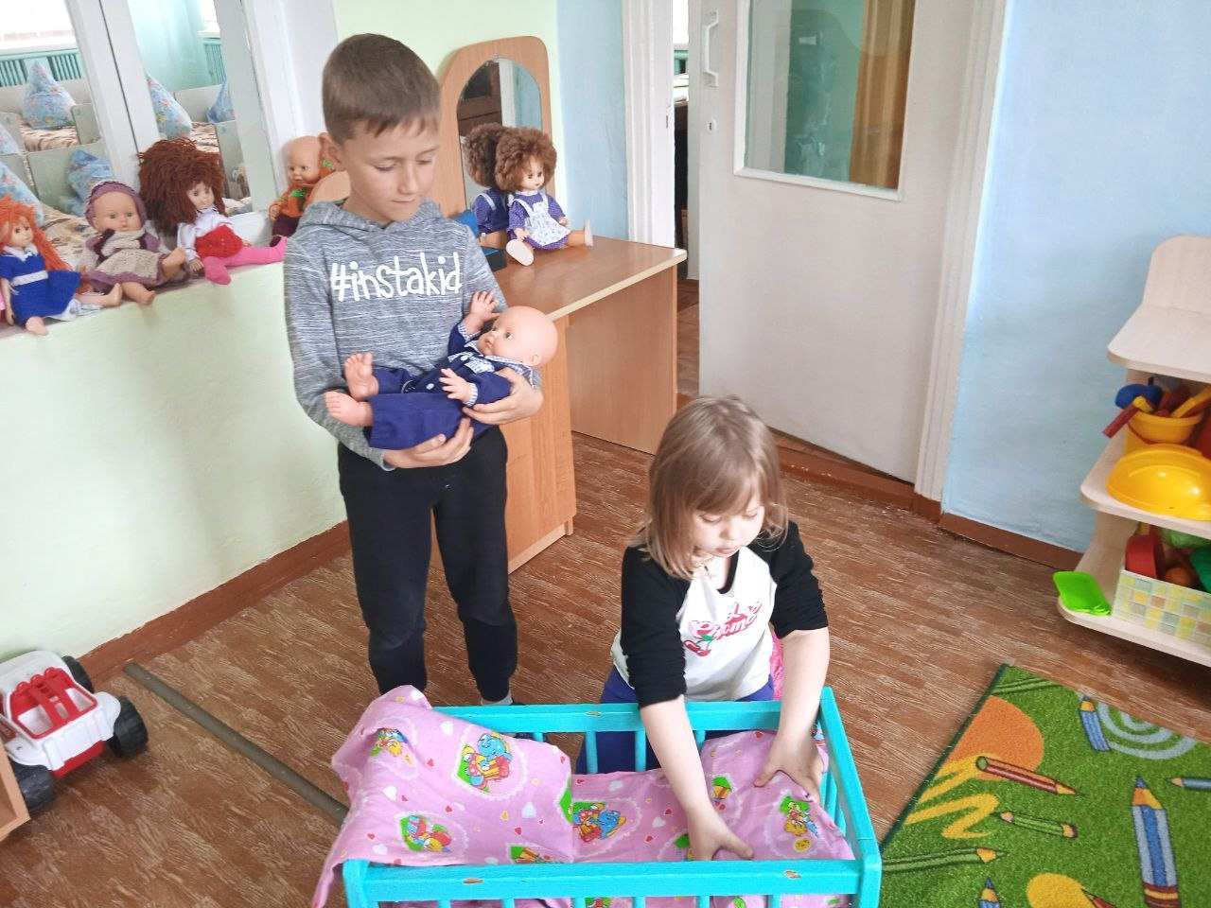
«Сюжетно - ролевая игра»
При развёртывании сюжетов даём много названий предметов (посуды, одежды, показываем действия с ними и рассказываем их назначение.
Из глубоких тарелок едят суп, борщ. Из мелких (кашу, котлеты, салат). Из стакана пьют (воду, чай, кофе).

Slide 17
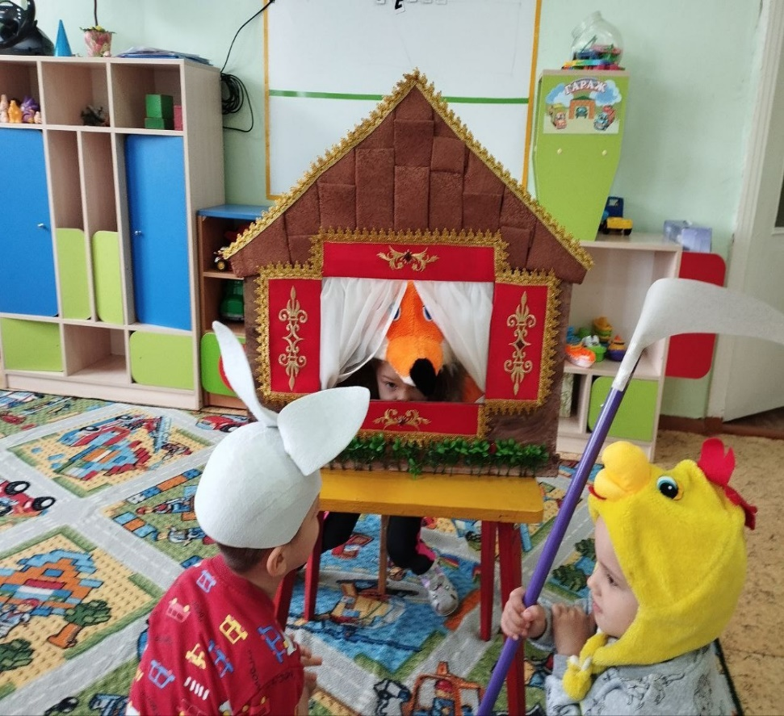
Театрализованные игры
Рассказывайте и читайте детям сказки.
Хорошо знакомые сказки можно проиграть.
Загадывайте загадки
детям.
Notes:
ПРОСЬБА разговаривайте с ребёнком, рассказывайте о чём ни будь, описывайте всё то, что видите(сейчас зима, холодно, идёт снег ….)

Slide 18
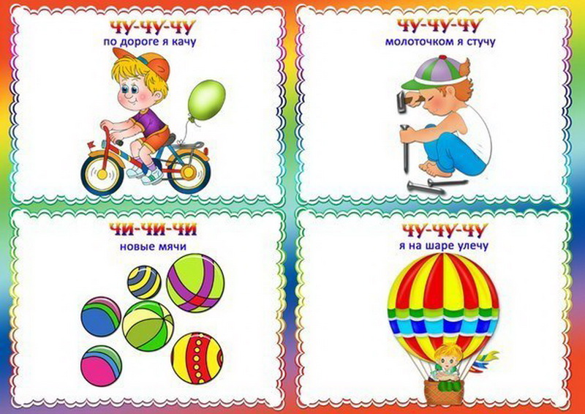
«Чистоговорки»
Чистоговорки направлены на выработку чёткого и внятного произнесения слов и фраз, на развитие слухового внимания, речевого слуха, голосового аппарата.

Slide 19
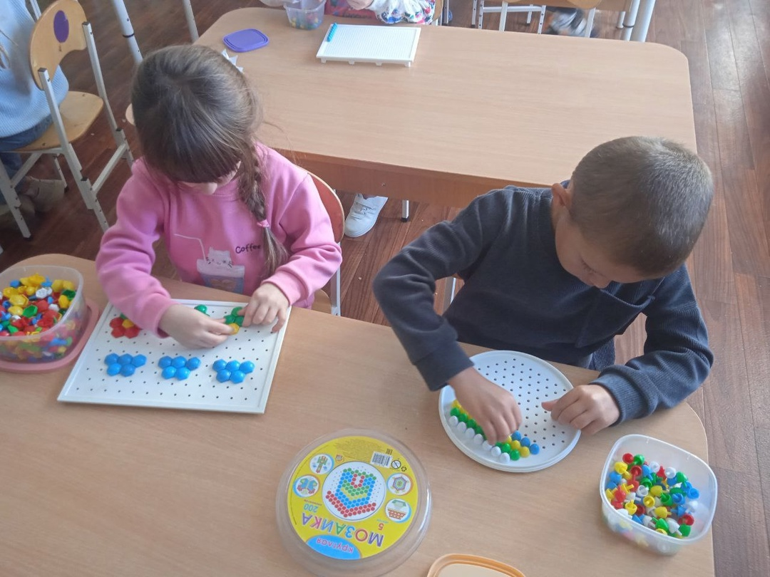
Настольно – печатные игры:
Используя настольно-печатные игры «Парные картинки», «Лото» и т. д. мы формируем речь детей, закрепляем их знания о растениях, животных и их детенышах, овощах и фруктах. Таким образом, в процессе накопления существительных в словаре детей появляются обобщающие понятия (одежда, посуда, мебель, игрушки, животные).

Slide 20
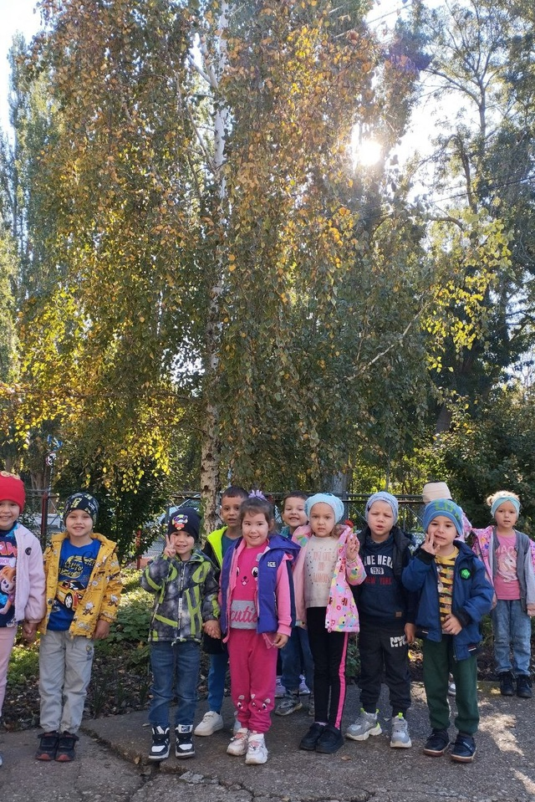
«Прогулка»
Проводим много игр со словами, дети повторяют слова для игры и выполняют соответствующие движения:
«Зайки скачут скок-скок
На зелёный, на лужок.
Щиплют травку, кушают
Осторожно слушают, не идёт ли волк».

Slide 21
Рекомендации
А что же делать родителям для развития речи детей?
Вот несколько советов:
1. Разговаривайте с ребёнком во время всех видов деятельности (приготовление еды, уборка, одевание – раздевание, прогулка и т.д.) Говорите о том , что вы делаете, что делает сын, (дочь, что делают другие дети, люди).
2. Говорите спокойно, в нормальном темпе, чётко, с интонацией.
3. Говорите, правильно построенные фразы, короткие предложения.
4. Выдерживайте временную паузу, что бы у ребёнка была возможность говорить и отвечать на вопросы.
5. Учите ребенка понимать и выполнять словесные инструкции сначала простые, затем сложные . (Возьми мишку, Возьми мишку и посади на стульчик, Возьми мишку и посади на стульчик рядом с собачкой).
6. Не переходите на детский язык, не «сюсюкайте» сами и объясните бабушкам.
7. Игра – основная деятельность ребёнка, поэтому больше играйте, превратите занятия в интересные игры (игры с пальчиками, игры с предметами и т.д. ).
8. Каждый день читайте стихи, сказки, обсуждайте картинки.

Slide 22
Речь взрослых – образец для речи детей
Речь взрослых должна быть:
чёткой, неторопливой, доступной для понимания малыша, грамотной.
Чем чаще родители будут разговаривать с ребёнком, не переутомляя его, и доступным правильным языком рассказывать ему сказки, разучивать вместе стишки, потешки, и играть, тем скорее ваш ребёнок овладеет речью!

Slide 23


